Slide 1
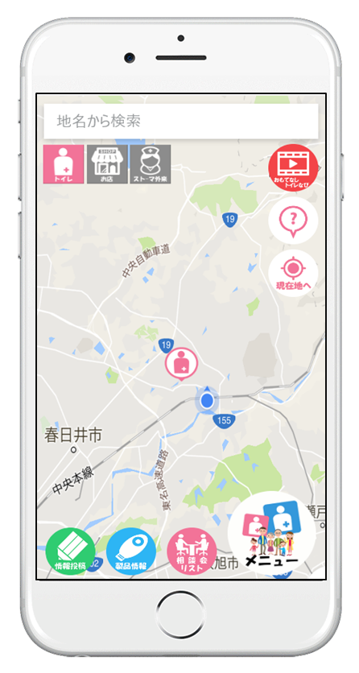










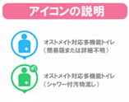
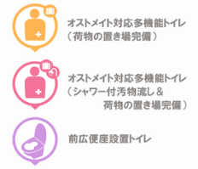

人工肛門・人工膀胱保有者のためのサポートツール
平成30年10月24日版
オストメイトなび
防災
減災
少子
高齢
産業
創出
防犯
医療
教育等
産業
創出
By 特定非営利活動法人エムアクト
人工肛門保有者・人工膀胱保有者（”オストメイト”と呼ぶ）が抱える悩みや課題を解決するためのサポートツール。 オストメイトが安心して気軽に外出できる環境づくりに貢献します！（２０１５年 サービス開始）
スマホアプリ画面
サービス 誕生の キッカケ
＜機能一覧＞
日本国内におけるオストメイトは２０万人を超え、排泄障害等のために約7割が外出時に不安を覚えている。
オストメイトの多くは排泄に関わる不安を抱えていることから、オストメイト対応のトイレの設置が進められてきた。
しかし、オストメイトへの対応トイレが設置されている場所や設備の機能についての情報提供は乏しく、既存のバリアフリーマップでは不十分であった。
オストメイト対応トイレ
検索モード
新規トイレ情報の投稿
オストメイト向け
店舗検索モード
オストメイト製品情報 （開発中）
ストーマ外来設置
医療機関検索モード
オストメイト向け
相談会情報一覧
おもてなしトイレなび
その他オストメイトに
関する情報一覧
サービス でこう 変わった！
アイコン説明
（下記５種説明表示）
いつでもどこでもリアルタイムに、オストメイト対応のトイレが検索できるようになり、外出時の安心に繋がっている。
特に、既存のバリアフリーマップでは、地域に根付いた情報に限定されており、地域を越えた全国規模のオストメイト対応トイレマップとして、その意義が認められている。 (オストメイト対応トイレのデータ登録数：4,589件 2017年12月31日時点)
現在は、トイレ情報以外にも、製品情報や相談会情報等も扱い、トータルサポートツールとして、ＱＯＬの向上に寄与している。

Slide 2






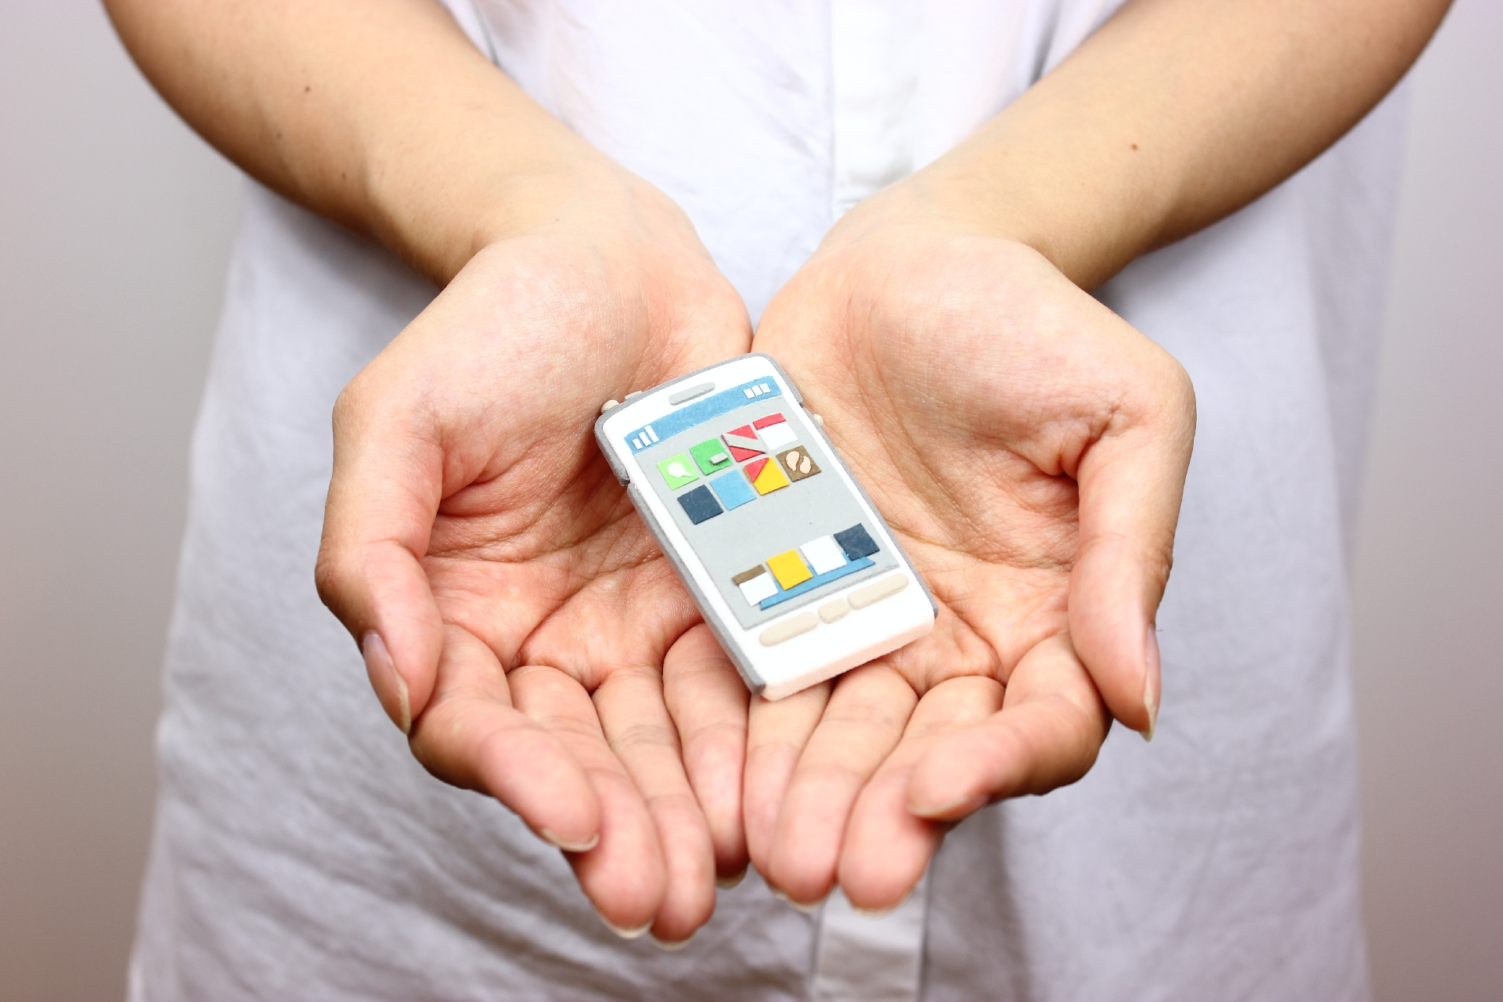
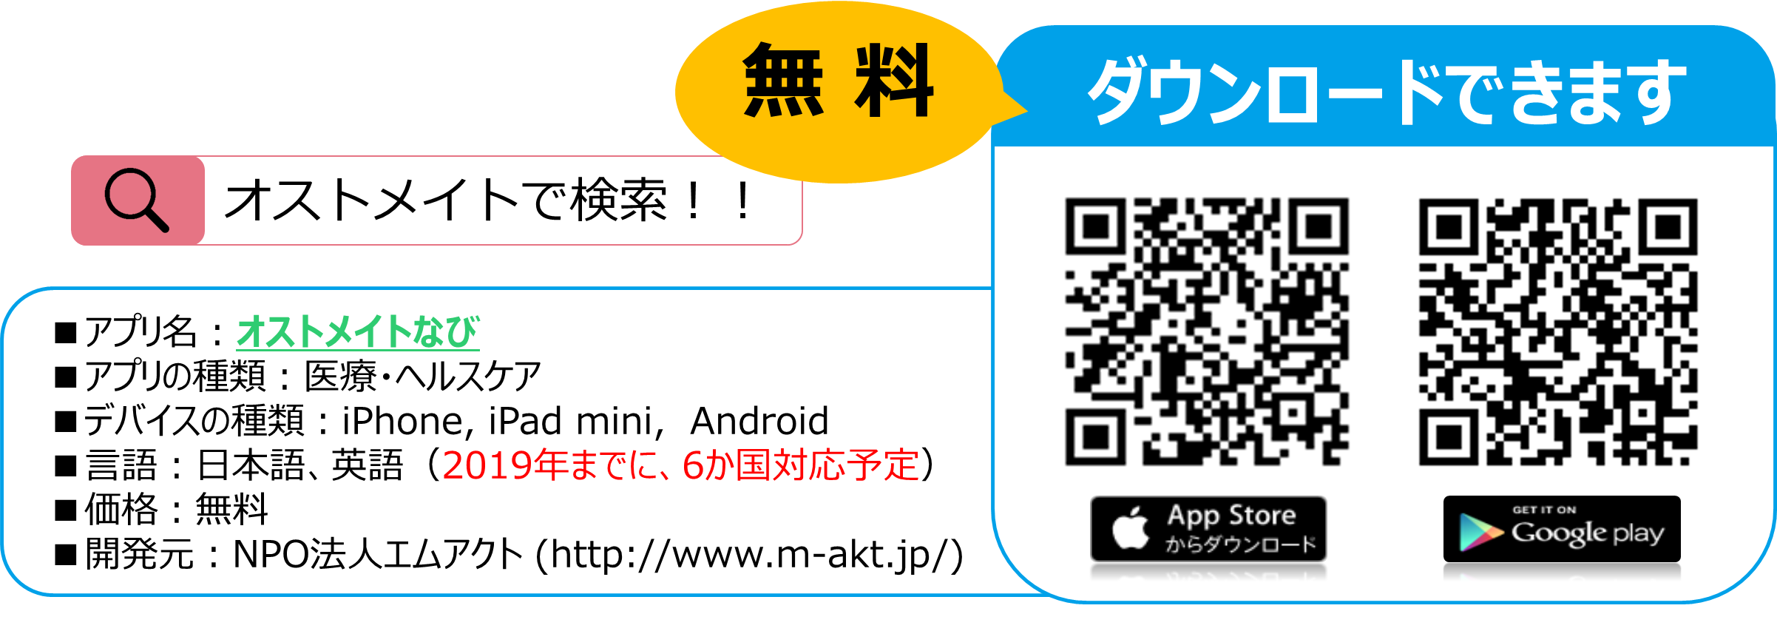
人工肛門・人工膀胱保有者のためのサポートツール
平成30年10月24日版
オストメイトなび
防災
減災
少子
高齢
産業
創出
防犯
医療
教育等
By 特定非営利活動法人エムアクト
オストメイトに特化したスマホアプリとして、
オストメイトにリアルタイムで有用な情報を配信する！
使用データ
全国のオストメイト対応トイレの情報
・スマホアプリ「オストメイトなび」は、双方向的な情報伝達ツールとして、全国のオストメイトやその家族、 医療従事者など、様々な人たちから情報を集めることができる。 その情報は、構築したクラウドサーバー
上で管理されるため、アプリをダウンロードしたすべてのユーザーと情報を共有することができる。オストメイト
にとって有益な情報が、簡単にいつでも、どこでも、リアルタイムに入手できる環境を提供し、オストメイト
のQOL向上に大きく寄与する可能性を持つ。
・成果として、2017年12月31日までに収集された情報より、平均170回／月のトイレ検索が行われて
いることがわかり、オストメイトが外出時等でオストメイト対応トイレを探していることが明らかになった。
・ダウンロード数もアプリリリース後着実に伸びを見せており、高齢者が多いと言われている中でも、スマホに
代表される携帯型ITツールの利便性は大きな意味を持つと考えられる。
・情報収集においては、現状、都道府県毎にトイレ登録数が大きく異なる状況であり、自治体や関係団
体への働きかけ、トイレ情報収集ボランティアなど、今後、より多くの本プロジェクトへの協力者の賛同が
求められる。
・本アプリは、双方向的情報伝達ツールとして、全国のオストメイトから様々な情報を収集する未来志向
型研究基盤の可能性を持つ。収集データは、クラウドサーバーで管理・保管され、ユーザーが持つ各デバ
イスへ情報配信されるため、個人の悩み軽減は勿論のこと、オストメイトを取り巻く社会環境の向上にも
寄与し、ユーザー数を増やし、より多くの方々からオストメイトに特化した情報を収集し、データベースの充
実を目指したい。また、ビッグデータの分析を通じて、環境整備や街づくりへの政策提言に繋げたい。
・情報量の拡充と情報の質の向上が大きなポイントであり、オストメイトやその家族だけでなく、医療従事
者やメーカーの方々など、より多くの方々に使っていただきたい。
・今後、機能の拡充やデザイン変更を予定しており、よりニーズにマッチしたツールへと進化する予定である。
オストメイトに寄り添うサポートツールとして、紹介していただけたら幸いである。
データ形式
csv
提供形態
スマートフォンアプリ
受賞歴
日本トイレ大賞2015 優良事例として紹介（内閣官房）
日本トイレひと大賞2016 受賞
東京都オープンデータアプリコンテストにて優秀賞 受賞
地域
全世界
このプロジェクトが目指すもの
ミクロの視点：個人に対して
オストメイトのQOL（生活の質）向上に貢献する
マクロの視点：社会に対して
オストメイトの社会的認知度の向上
オストメイト対応トイレの重要性を伝える
患者・医療機関・企業・自治体の繋がりを強固にする
2020年ｵﾘﾝﾋﾟｯｸ・ﾊﾟﾗﾘﾝﾋﾟｯｸを視野に、日本のバリアフ リーの新たな試みとして、世界の仲間に発信する

